Slide 1


UNIVERSIDAD SIGLO 21

Slide 2

UNIVERSIDAD SIGLO 21
TRABAJO FINAL de GRADO
PROTOTIPADO TECNOLÓGICO
INGENIERÍA de software
Aplicación web para ofrecer y solicitar donaciones
Autor: Jorge A. Laspina
Legajo: SOf01205
Córdoba, argentina – julio 2022

Slide 3

INTRODUCCION
Intenciones Solidarias
Necesidades de la Comunidad
Tecnologías disponibles
Se planteó el desarrollo de una aplicación web móvil que brinde soporte tecnológico a las intenciones solidarias de la comunidad. Mediante la creación de publicaciones de ofrecimientos y solicitudes.
Centralización de las donaciones y necesidades de una comunidad
Facilitando el contacto entre las personas.
Notes:
NOTA:
Para cambiar la imagen de esta diapositiva, seleccione la imagen y elimínela. Después, haga clic en el icono Imágenes del marcador de posición para insertar su propia imagen.

Slide 4
MARCO TEÓRICO y ANTECEDENTES
Donaciones
Dinero
Transferencias bancarias
Bienes
Redes sociales
ONG / Colectas
Vía pública
Directa
Efectivo
Servicios
La donación es el acto de ceder algo de manera gratuita a otra persona que acepta lo que va a recibir. En términos técnicos los involucrados en esta acción son llamados donante (quien cede) y donatario (quien recibe).
Notes:
NOTA:
Para cambiar la imagen de esta diapositiva, seleccione la imagen y elimínela. Después, haga clic en el icono Imágenes del marcador de posición para insertar su propia imagen.

Slide 5
AREA Problemática
Crisis humanitaria del año 2020 afectando a gran proporción de familias.
Las redes sociales como principal canal de los llamados solidarios
Conductas abusivas por parte de usuarios
Limitaciones propias de las redes sociales.
Notes:
NOTA:
Para cambiar la imagen de esta diapositiva, seleccione la imagen y elimínela. Después, haga clic en el icono Imágenes del marcador de posición para insertar su propia imagen.

Slide 6
OBJETIVO GENERAL
Diseñar y desarrollar una aplicación web móvil para gestionar ofrecimientos y solicitudes de donaciones permitiendo el emparejamiento inteligente entre los usuarios desde la publicación hasta la concreción de las mismas.
OBJETIVOS Específicos
Indagar sobre las formas de donación de artículos que existen en la actualidad y los medios utilizados.
Definir los criterios o atributos que serán utilizados para realizar el emparejamiento inteligente entre donaciones y solicitudes.
Formular un modelo de calificación de donaciones y donantes que sirva como criterio de valoración de los usuarios.
Notes:
NOTA:
Para cambiar la imagen de esta diapositiva, seleccione la imagen y elimínela. Después, haga clic en el icono Imágenes del marcador de posición para insertar su propia imagen.

Slide 7
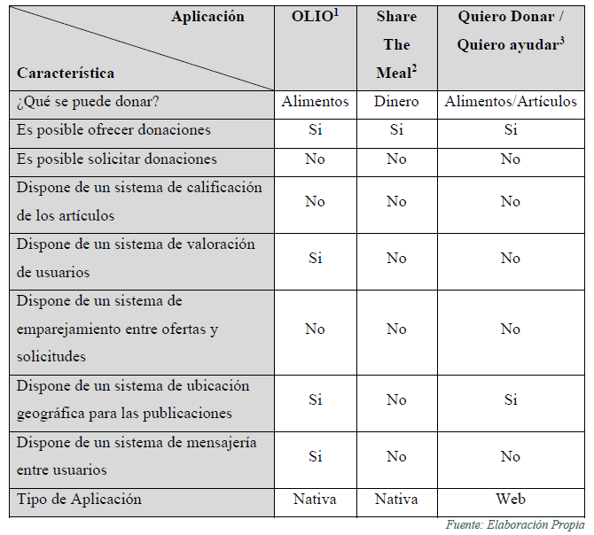
COMPETENCIAS
Comparación de las principales características que reúnen las aplicaciones que existen actualmente.
Notes:
NOTA:
Para cambiar la imagen de esta diapositiva, seleccione la imagen y elimínela. Después, haga clic en el icono Imágenes del marcador de posición para insertar su propia imagen.

Slide 8
Diseño de título y contenido con lista
Agregue la primera viñeta aquí
Agregue la segunda viñeta aquí
Agregue la tercera viñeta aquí

Slide 9
Diseño de título y contenido con gráfico

Slide 10
Diseño de dos objetos con tabla
Primera viñeta aquí
Segunda viñeta aquí
Tercera viñeta aquí
Clase | Grupo 1 | Grupo 2
Clase 1 | 82 | 95
Clase 2 | 76 | 88
Clase 3 | 84 | 90

Slide 11
Título y diseño de contenido con SmartArt
Título del paso 1
Descripción de la tarea
Descripción de la tarea
Descripción de la tarea
Descripción de la tarea
Título del paso 2
Descripción de la tarea
Descripción de la tarea
Descripción de la tarea
Título del paso 3
Descripción de la tarea
Descripción de la tarea
Título del paso 4
Descripción de la tarea
Descripción de la tarea

Slide 12

Diseño de imagen con leyenda
Leyenda

Slide 13
Agregar un título de diapositiva (1)

Slide 14
Agregar un título de diapositiva (2)

Slide 15
Agregar un título de diapositiva (3)

Slide 16
Agregar un título de diapositiva (4)

Slide 18
Agregar un título de diapositiva (5)

